Slide 1
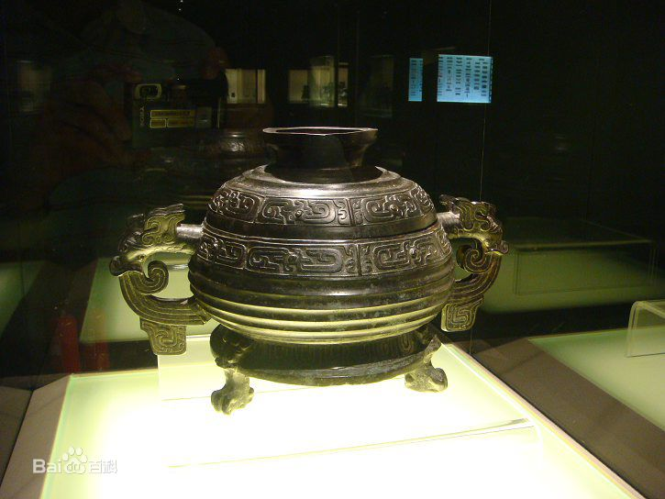
师寰簋

Slide 2
简介
师寰簋，西周宣王（晚期）。现藏于上海博物馆。
盛食器。高27厘米，重9.18千克，口径22.5厘米，底径24.3厘米。器形甚大。宽腹，圈足，下置三兽足。腹部两侧有大龙耳，下垂珥。造型庄严而浑厚。盖线及器口饰兽目交连纹，其余均为平行脊纹。
簋内铭文记述宣王命令师寰率师讨伐淮夷的事件。

Slide 3
背景-------东征淮夷
淮夷是淮河、汉江一带的东夷部族，又称南淮夷、淮南夷或南夷，自周穆王时期开始强盛，多次入侵伊水、洛水流域。周厉王时期，曾为西周南方屏障的鄂国国君鄂侯驭方联合淮夷、东夷大举进攻西周，深入周朝腹地。周厉王调集西六师和殷八师派虢公长父征讨，未能取胜。多亏大臣武公派属下禹调动兵车百辆、甲士二百、徒兵千人参与作战，最终击退联军，俘获鄂侯，灭亡鄂国。周厉王随后又与虢公长父亲自率兵征讨淮夷至角（今江苏淮阴南）、津（今江苏宝应南）、桐（今安徽桐城北）、遹（今安徽霍邱西南），终于平定了这次叛乱。战后淮夷震慑于周朝的武力，稍加臣服。

Slide 4
前823年（周宣王五年），周宣王命尹吉甫向淮夷征收布帛、财宝、粮食及力役，并且颁布法令，规定淮夷在经商时，不得扰乱当地的治安和市场秩序。后因淮夷停止纳贡以及再次反叛，周宣王命召穆公率军征讨。此战师寰作为随军将领统帅齐、杞、莱等国军队，消灭了淮夷的冉、翼、铃、达四位首领，获得俘虏、牲畜及财物，取得战功。此战过后，淮夷彻底臣服于西周。

Slide 5
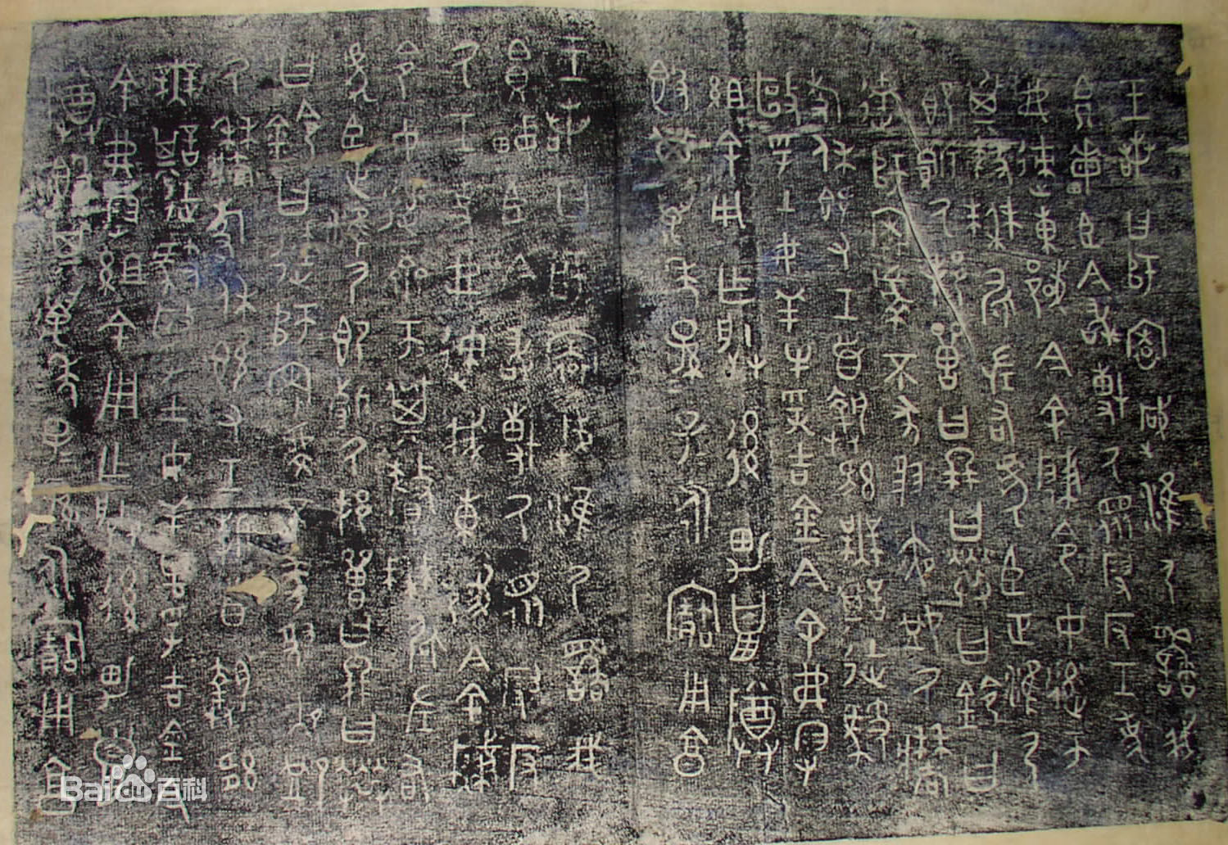
铭文内容
王若曰：‘师寰，咸淮夷繇我帛贿臣，今敢搏厥众，遐反工吏，弗迹东国。今余肇命女率齐师、纪嫠、莱棘、尼、左右虎臣征淮夷。’即睿厥邦兽曰冉曰荧曰铃曰达。师寰虔不遂肆夜，恤厥墙事。休既又工，首执兹无言其。徒驭欧俘士女羊牛，俘吉金。今余弗遐组，余用作朕后男腊尊簋。其万年孙孙子子永宝用享。

Slide 6
译文
王曰：“师寰，淮夷以前是缴纳布帛财物等贡赋的臣属国，现在胆敢聚集众人，在远方不服从我国官吏，已经渐渐侵入我国东部边境。现今我命你，即刻率领齐、纪、莱、尼等等诸侯国军队以及我的侍卫征伐淮夷。师寰不久坚克其邦，俘虏了冉、萤、铃、达等首领。师寰日夜不废，忧劳于心筹划战事。等到战争结束，立下大功，斩杀俘虏不计其数，其中有军马、战俘、女人、牛羊等。并且俘获的大量青铜原料。我用以制作簋器，希望子孙永远享用它。

